Slide 1
操作系统概念
Operating System Concepts
Silberschatz, Galvin and Gagne
王冬青
wang.box@163.com

Slide 2
内容框架
概述
体系结构
进程管理
内存管理
文件管理
外设管理

Slide 3
内容
Ch4: 进程
Ch5: 线程
Ch6: CPU调度
Ch7：进程同步
Ch8：死锁

Slide 4
Ch 5: Threads
引入原因
线程概念
实现机制

Slide 5
Ch 5: Threads
引入原因
线程概念
实现机制

Slide 6
引入原因
引入思想
引入益处

Slide 7
引入原因
引入思想
引入益处

Slide 8
引入原因
引入思想
没引入线程之前，进程的两个基本特性：
  资源分配的独立单位
  调度的基本单位
  引入线程概念，将进程资源分配和任务调度分开。
？
  进程是资源分配的独立单位
  线程是调度的基本单位

Slide 9
引入原因
引入思想
引入益处

Slide 10
引入原因
引入益处
  开销
  通信

Slide 11
引入原因
从开销角度来说：
  启动一个新进程必须分配独立地址空间，建立众多的数据表来维护它的代码段、堆栈段，这是一种很“昂贵”的多任务工作方式 。
  运行于一个进程中的多个线程，彼此之间使用相同的地址空间，共享大部分代码和数据（包括堆区），启动一个线程所花费的空间远远小于启动一个进程所花费的空间。
  线程间彼此切换所需的时间也远远小于进程间切换所需要的时间。

Slide 12
引入原因
从通信角度来说：
  不同进程具有独立的数据空间，要进行数据的传递只能通过通信方式进行，这种方式不仅费时，而且很不方便。
  由于同一进程下的线程之间共享数据空间，所以一个线程的数据可以直接为其他线程所用，这不仅快捷，而且方便。

Slide 13
引入原因
Thread--Lightweight process (LWP)：
  创建一个新线程花费时间和资源少，响应度高
  以Solaris 2为例，进程创建比线程创建慢30倍
  两个线程的切换花费时间少
  以Solaris 2为例，进程上下文切换比线程慢5倍
  同一进程内的线程共享内存和文件，因此它们之间相互通信无须调用内核
  适合多处理机系统（实现真正意义上的并行）

Slide 14
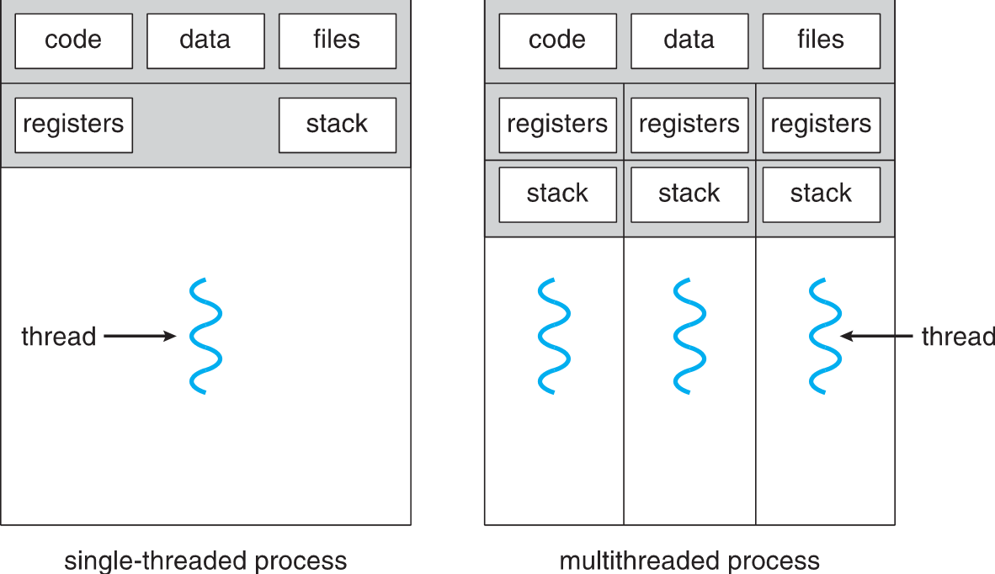
Thread--Lightweight process (LWP)

Slide 15
引入益处
多线程优点：
  响应性
  不会因某个任务阻塞相应受影响
  资源共享
  进城内的各线程天生共享代码和大部分数据
  经济（前面已提过）
  可伸缩性
  不受CPU个数限制

Slide 16
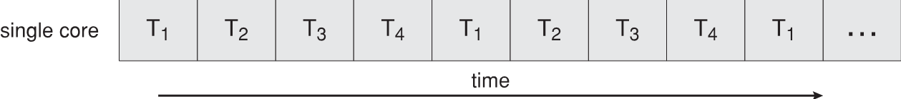
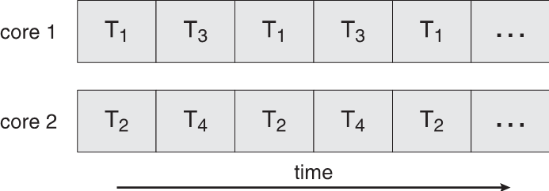
引入益处
（a）单核系统上的并发执行
（b）多核系统上的并行执行

Slide 17
引入益处
并行类型：
  数据并行（SIMD）
  任务并行（MISD）
  混合型（MIMD）

Slide 18
Ch 5: Threads
引入原因
线程概念
实现机制

Slide 19
线程概念
线程定义
线程组成
线程状态
线程模式

Slide 20
线程概念
线程定义
线程组成
线程状态
线程模式

Slide 21
线程概念
线程定义
  线程---轻量级进程
    进程中的一个运行实体
    是一个CPU调度单位
    资源的拥有者是进程，线程不能独立存在
    可由内核控制，也可由用户控制
  线程也描述为：
  进程的执行体、一个执行单元、进程内的一个可调度实体等。

Slide 22
线程概念
线程定义
  超线程（HT- Hyper Threading）：由Intel于2002年发布。刚开始也叫Super Threading。
  CPU可以同时执行多重线程（当然CPU有多套资源）。
  利用特殊的硬件指令，把两个逻辑内核模拟成两个物理芯片，让单个CPU能使用线程级并行计算，进而兼容多线程操作系统和软件，减少了CPU的闲置时间，提高的CPU的运行速度。
参考资料：《Intel® 64 and IA-32 Architectures Software Developer Manuals》
（Intel官网免费下载）
《Win32多线程程序设计》

Slide 23
线程概念
线程定义
线程组成
线程状态
线程模式

Slide 24
线程概念
线程组成
  基本上不拥有系统资源，存取所在进程的内存和其他资源
  只包含一些如程序计数器、寄存器和一组栈
  TCB（线程控制块）
  不运行时保存上下文

Slide 25
线程概念
线程定义
线程组成
线程状态
线程模式

Slide 26
线程概念
线程状态
  创建
  创建进程时，创建一个新线程或者线程创建线程
  阻塞
  等待事件后，线程阻塞，处理器调度其它就绪线程
  执行
  就绪
  完成
  执行完成后，释放占用的寄存器上下文和栈空间

Slide 27
线程概念
线程定义
线程组成
线程状态
线程模式

Slide 28
线程概念
线程模式
  单进程、单线程(如MS-DOS)
  单进程、多线程(如VxWorks)
  多进程单线程、一个进程一个线程(如UNIX)
  多进程多线程、一个进程多个线程(如Windows NT等)

Slide 29
Ch 5: Threads
引入原因
线程概念
实现机制

Slide 30
实现机制
用户级线程(User-Level Thread)
内核级线程(Kernel-Level Thread)
实现方案

Slide 31
实现机制
用户级线程(User-Level Thread)
内核级线程(Kernel-Level Thread)
实现方案

Slide 32
用户级线程
Thread Management provided by a thread library at the user level （受内核支持，但无需内核管理）
Examples
  POSIX Pthreads
  Mach C-threads
  Solaris UI-threads

Slide 33
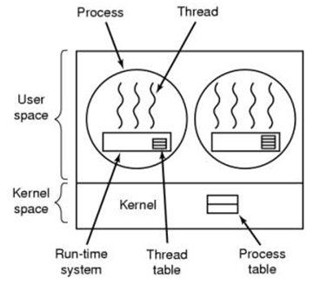
用户级线程

Slide 34
线程库
  线程库
  一套线程管理的API
    创建、撤消线程；
    线程之间传递消息和数据；
    调度线程执行；
    保护和恢复线程上下文。
  分类
    用户级线程库
    内核级线程库

Slide 35
用户级线程
特点
  由应用程序完成所有线程的管理；
通过线程库(用户空间)管理
  内核不知道线程的存在,但仍然管理对应进程的活动；
  线程切换不需要核心态特权；
  调度是应用特定的。
  当线程调用系统调用时(阻塞)，整个进程阻塞；
  同一进程内的线程共享分给该进程的时间片

Slide 36
用户级线程
优点
  线程切换不调用核心
  调度是应用程序特定的：可以选择最好的算法（用户自己管理）
  可运行在任何操作系统上（只需要线程库）

Slide 37
用户级线程
缺点
  大多数系统调用是阻塞的，因此核心阻塞进程，故进程中所有线程将被阻塞
  核心只将处理器分配给进程，同一进程中的多个线程不能同时运行于不同处理器上
  处理器时间片分配是以进程为基本单位，所以每个线程执行的时间相对减少。

Slide 38
实现机制
用户级线程(User-Level Thread)
内核级线程(Kernel-Level Thread)
实现方案

Slide 39
内核级线程
Provided by the OS directly
Examples
  Windows 95/98/NT XP……
  Linux
  Solaris2
  Tru64 UNIX（前身是Digital Unix）
  BeOS
  Mac OS X

Slide 40
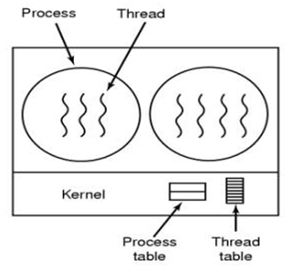
内核级线程

Slide 41
内核级线程
特点
  所有线程管理由核心完成；
  没有线程库，但对内核提供线程相关API；
  内核维护进程和线程的上下文；
  线程之间的切换需要内核支持；
  以线程为基础进行调度；

Slide 42
内核级线程
优点
  对多处理器或多核系统，核心可以同时调度同一进程的多个线程并行执行
  阻塞是在线程一级完成，提高了并发性
  内核例程是多线程的
缺点：
  同一进程内的线程切换调用内核，导致速度下降

Slide 43
实现机制
用户级线程(User-Level Thread)
内核级线程(Kernel-Level Thread)
实现方案

Slide 44
实现方案
Many-to-One
One-to-One
Many-to-Many

Slide 45
实现方案
Many-to-One（用户级线程）
  Many User-Level Threads Mapped to Single Kernel Thread.
  Used on Systems That Do Not Support Kernel Threads.

Slide 46
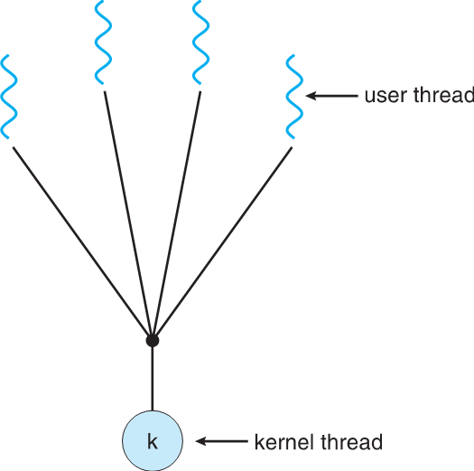
多对一模型
优点：线程库管理，效率高
缺点：一个线程阻塞，则整个进程
被阻塞，线程不能真正意义
上并行，在多核大背景下，
该模型已被淘汰

Slide 47
实现方案
One-to-One（内核级线程）
  Each User-Level Thread Maps to Kernel Thread.
  Examples
    Windows 95/98/NT
    OS/2

Slide 48
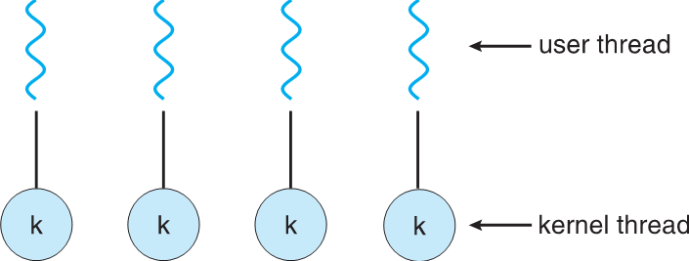
一对一模型
适用于多核或多处理器
缺点：用户级线程数量受硬件限制

Slide 49
实现方案
Many-to-Many（混合式线程）
  Allows many user level threads to be mapped to many kernel threads.
  Allows the operating system to create a sufficient number of kernel threads.

Slide 50
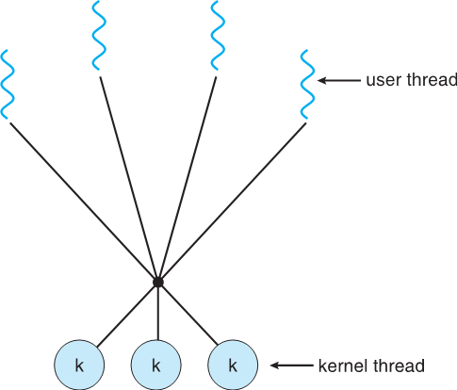

多对多模型

Slide 51
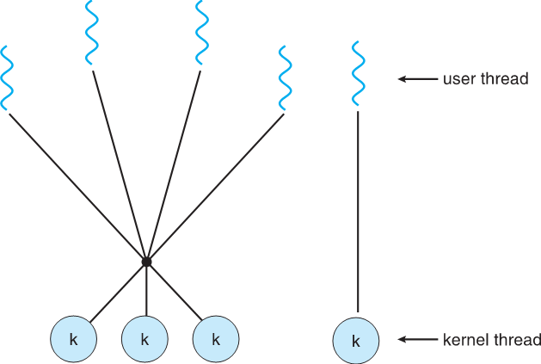
双层模型

Slide 52
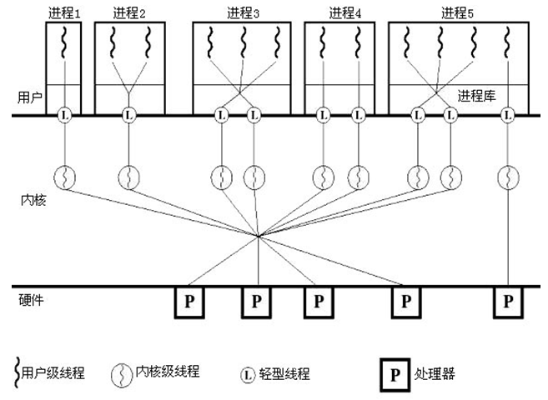

Slide 53
小结
线程概念
线程实现机制

